Slide 1
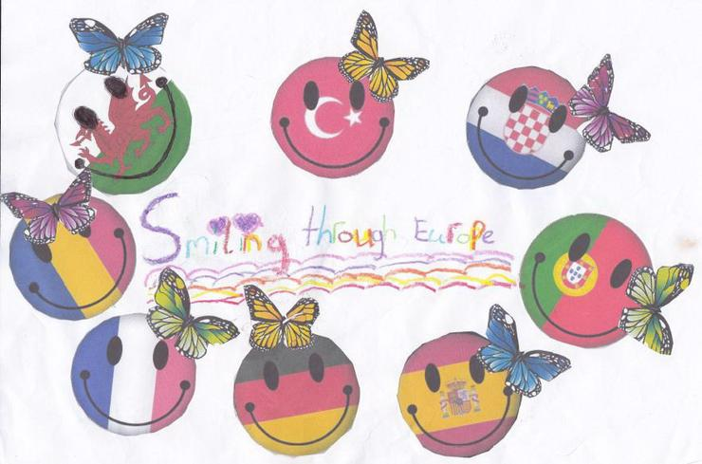
Comenius multilateralni projekt „Smiling trough Europe” 2012.- 2014.

Slide 2
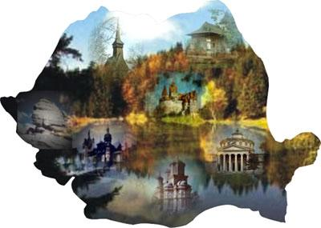
RUMUNJSKA
Rumunjska je zemlja smještena na jugoistoku Europe. Njezini su stanovnici radišni i gostoljubivi.
To je zemlja velikih prirodnih ljepota, različitosti i bogate kulturne baštine.
Glavni grad Rumunjske je Bukurešt.
U zadnjem je desetljeću zamjetan njen rast i razvoj naručito nakon ulaska u Europsku Uniju.
Ono po čemu je Rumunjska poznata je planinski lanac Karpati u centralnom dijelu zemlje, Crno more s pješčanim plažama, jedinstvena delta Dunava u kojoj su zaštićene vrste ptica i životinja te živopisno oslikani manastiri u Moldaviji.
Turisti dolaze u Rumunjsku zbog kipara Constantina Brâncușija i njegovih skulptura, poznatih vinograda i vina, srednjovjekovnih utvrda, Dacia automobila, grofa Dracule, sarmica, Nadie Comaneci, sunčanih polja i mnogih drugih zanimljivosti.

Slide 3
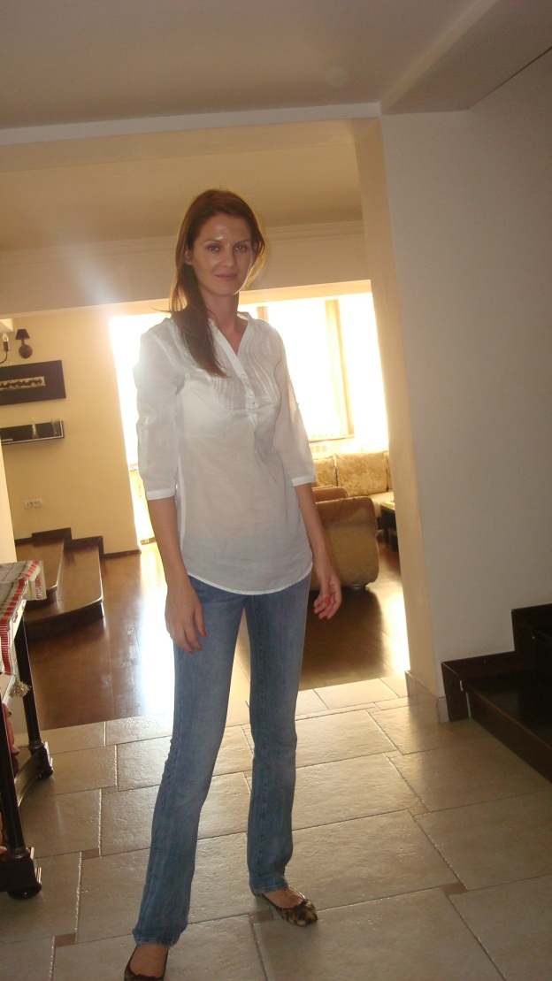
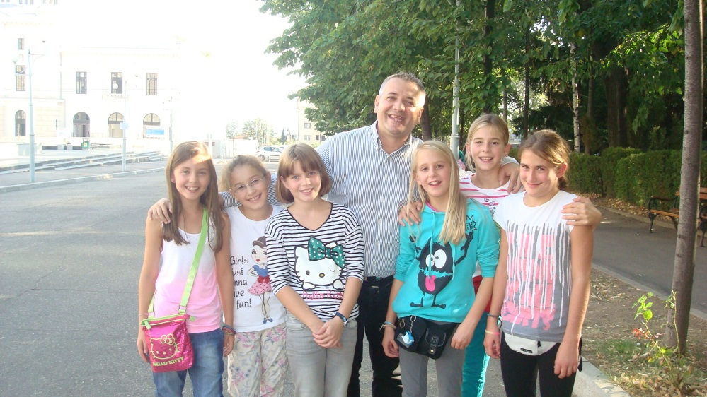
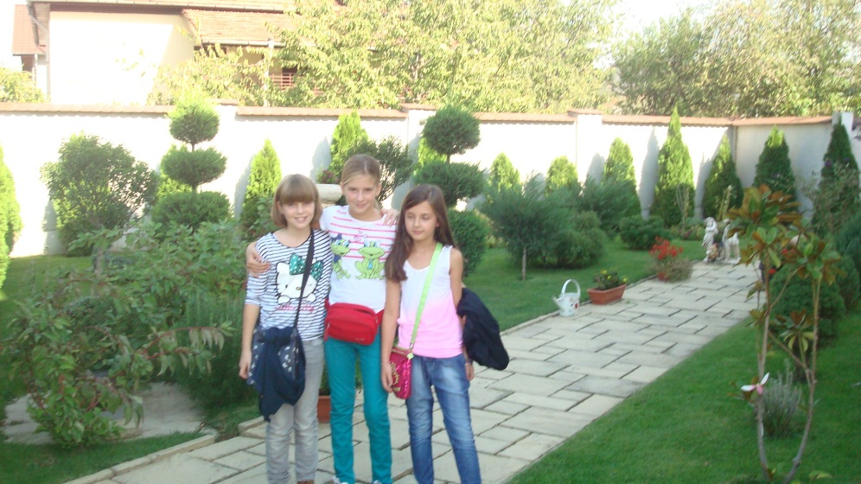
Marina mama
Polazak: Mlaka 23. rujna 2012. oko 20,00 sati.
Udomiteljice: djevojčice Mara, Joana i njihove obitelji.

Slide 4
Osnovna škola se zove: „Gimnazija broj 14” u gradu Drobeta Turnu Severin, Rumunjska. Ima 750 učenika i 50 učitelja. Moto škole je: „ Škola za sve.” Sudjeluju u velikom broju europskih projekata. „ Smiling throuh Europe” samo je jedan od njih.

Slide 5
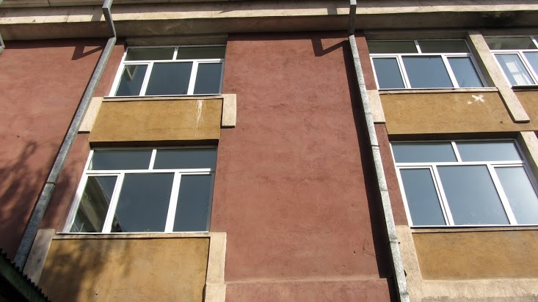
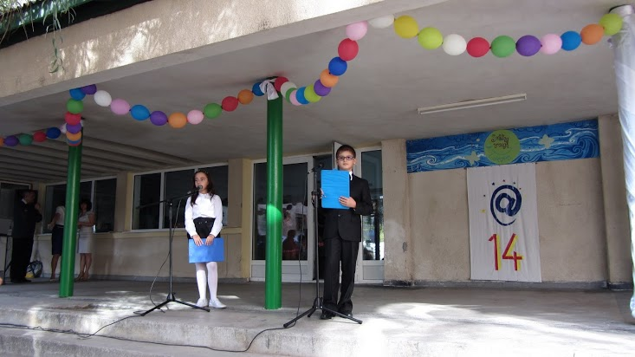
Na ulazu škole dočekali su nas učenici u narodnoj nošnji te ponudili kruhom i solju. U školi smo se susreli i upoznali s ostalim učesnicima međunarodne razmjene: djecom i nastavnicima iz Njemačke, Francuske, Portugala, Tenerifa u Španjolskoj, Turske i Walesa u Velikoj Britaniji. Nama u čast domaćini su pripremili priredbu kojom su predstavili svoju školu.

Slide 6
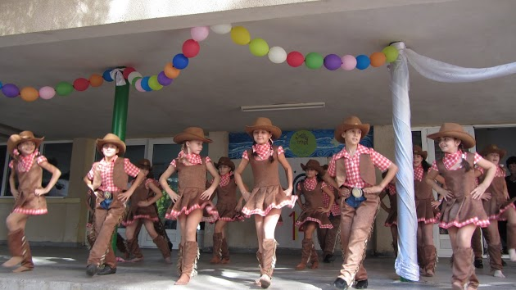
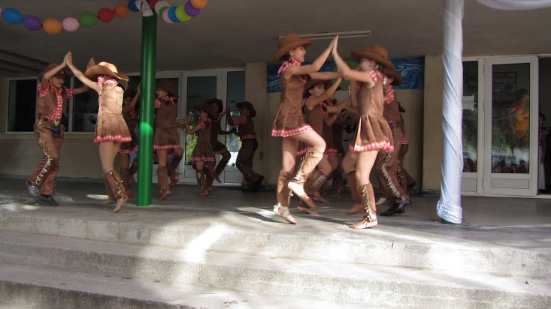
Bilo je puno plesnih točaka .

Slide 7
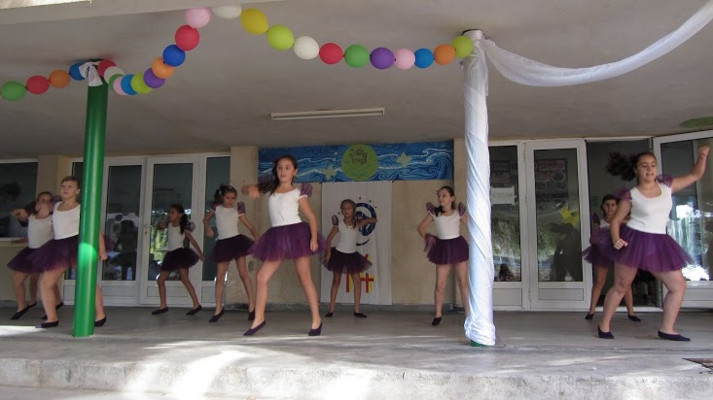
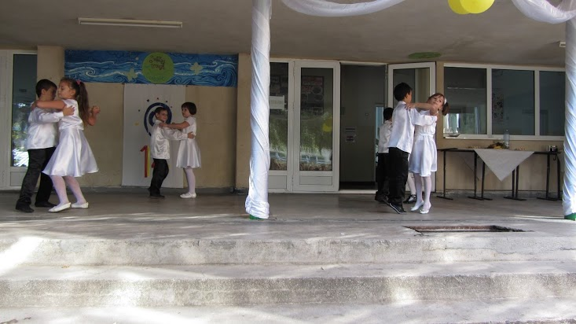
U plesnim točkama ima i velik broj dječaka koji izvrsno plešu.

Slide 8
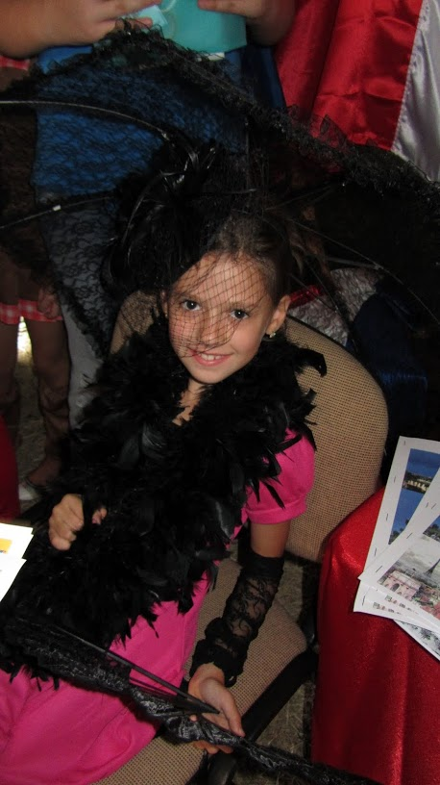
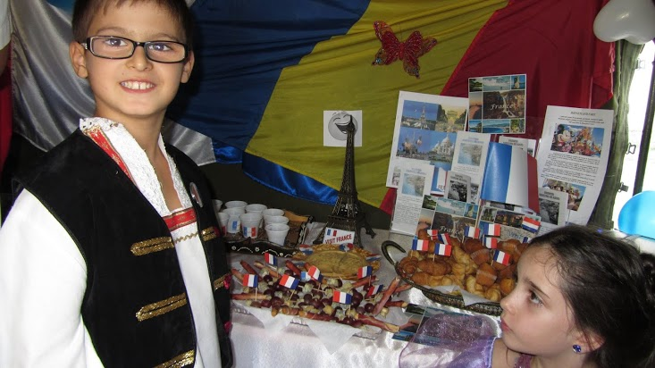
Roditelji, učitelji i učenici domaćini zajedno su uredili štandove svake zemlje – gosta. Na njemu se našlo sve što su znali o gastronomiji , običajima i kulturi naših zemalja.
Francuski štand

Slide 9
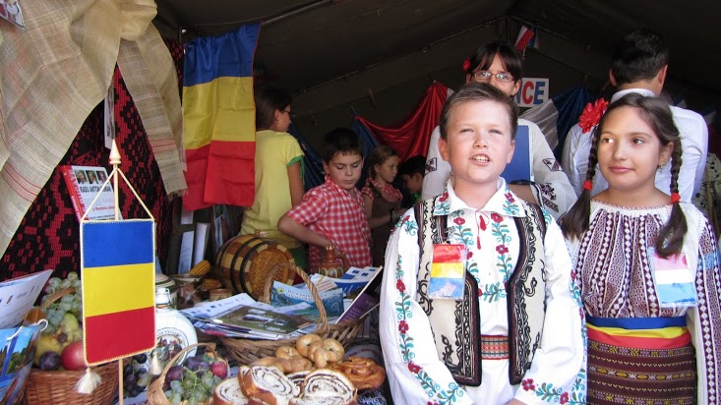
Portugalski štand
Rumunjski štand – zemlja domaćin.
Štandovi svih zemalja bili su smješteni u dvorištu Škole. Na kraju smo glasali za najuspješniji štand.

Slide 10
Comenius projekt „ Smiling trough Europe” trajat će dvije godine od 2012. do 2014. Projekt će se provoditi kroz različite igre, vježbe, likovne radionice, internet komunikaciju i međusobne posjete. Cilj projekta je razvijanje pozitivnog mišljenja, poboljšanje komunikacije, razbijanje predrasuda.

Slide 11
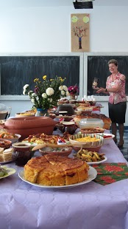
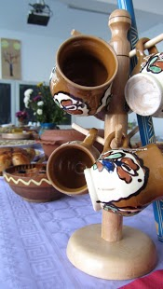
Bogata trpeza na kojoj su predstavljena tradicionalna rumunjska jela. Poslužena su u zbornici, a pripremili su ih vrijedni učitelji i roditelji.

Slide 12
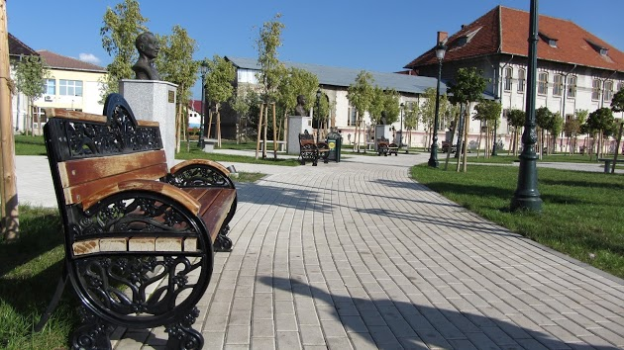
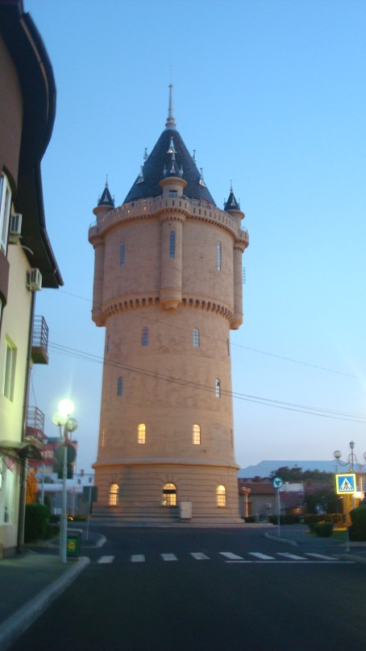
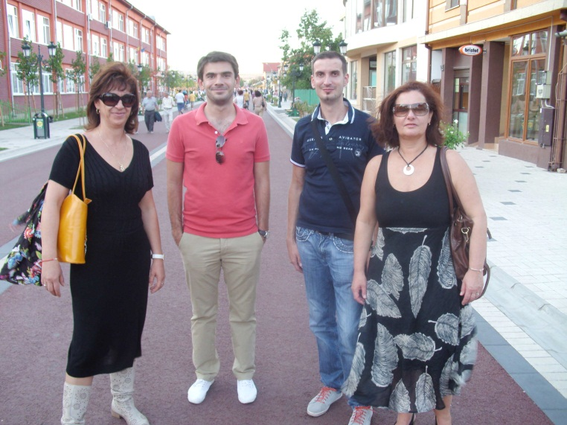
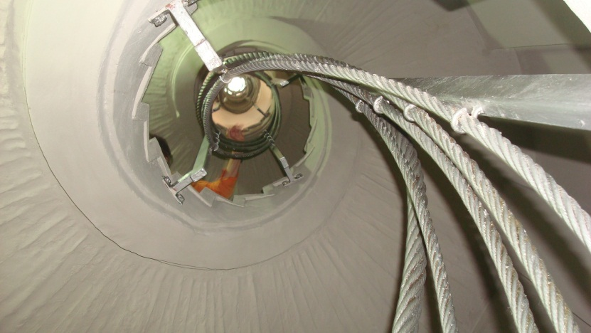
- naša mala ekipica
Vodotoranj pretvoren u turističku atrakciju. S vrha se pruža pogled na cijeli grad.
Ekipe iz Francuske, Walesa, Rumunjske i Portugala.

Slide 13
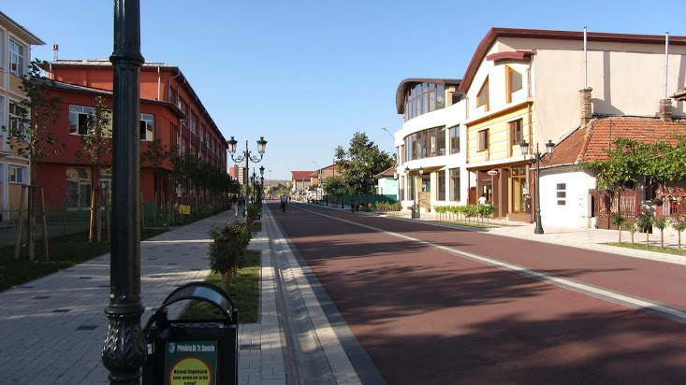
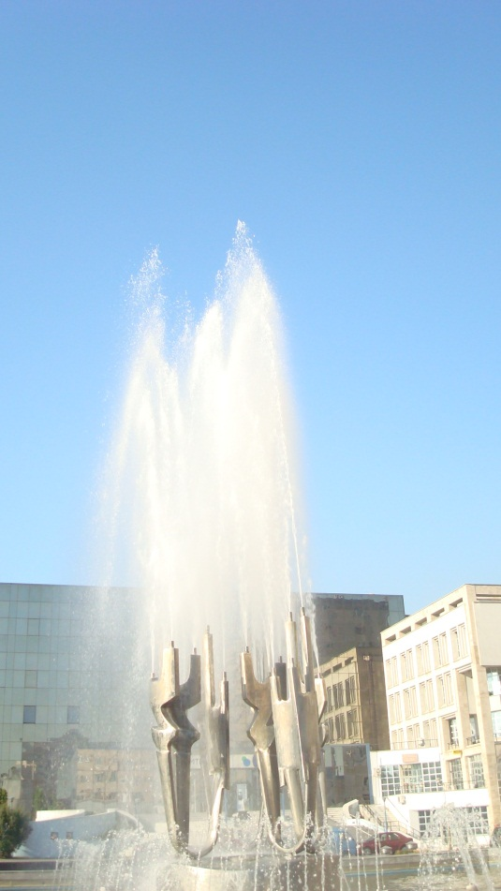
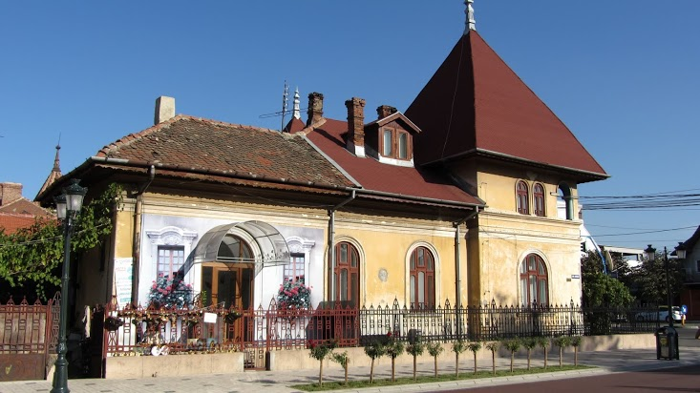
Prekrasan gradić s mnoštvom fontana.

Slide 14
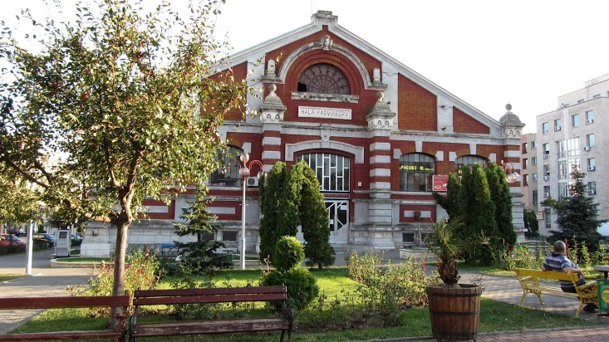
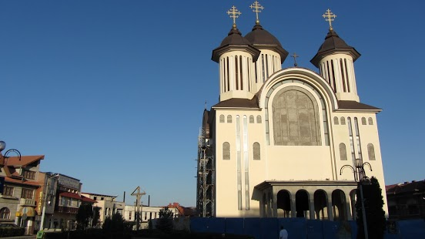
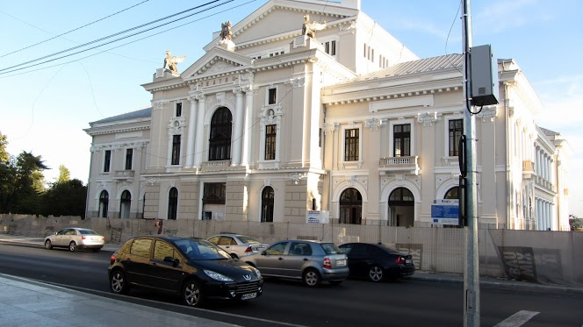

Slide 15
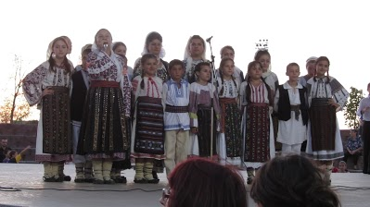
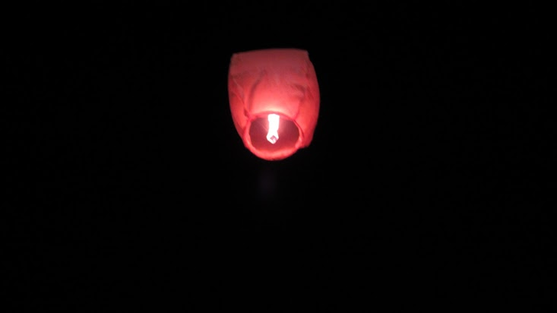
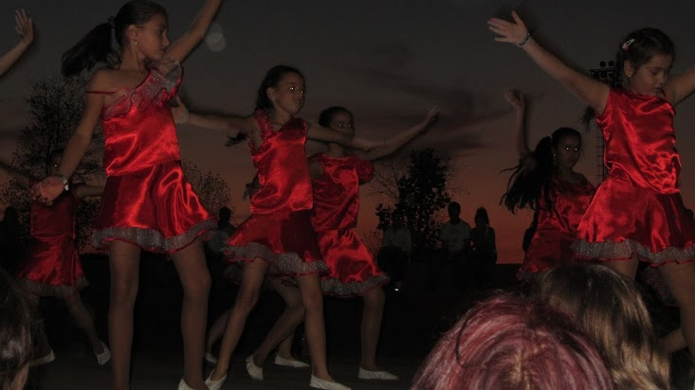
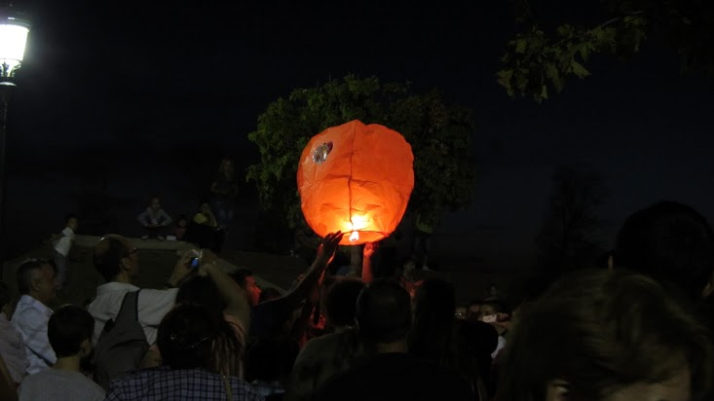
Pozornica u centru grada. Cijeli grad je živio za ovaj projekt.

Slide 16
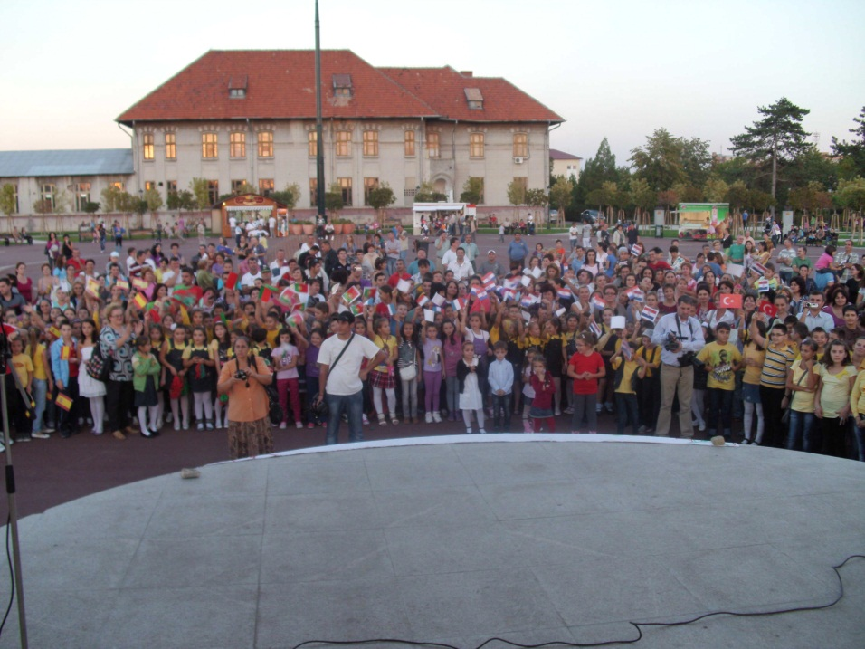
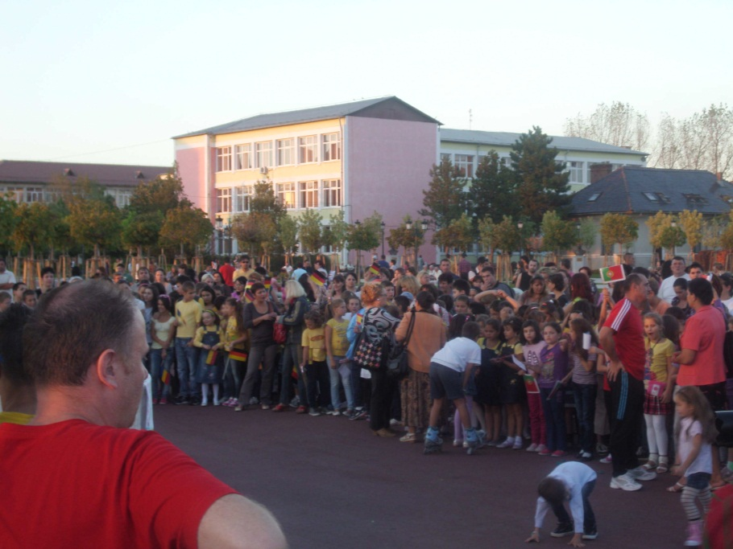
Svatko od nas se ponaosob predstavio na ovoj pozornici

Slide 17
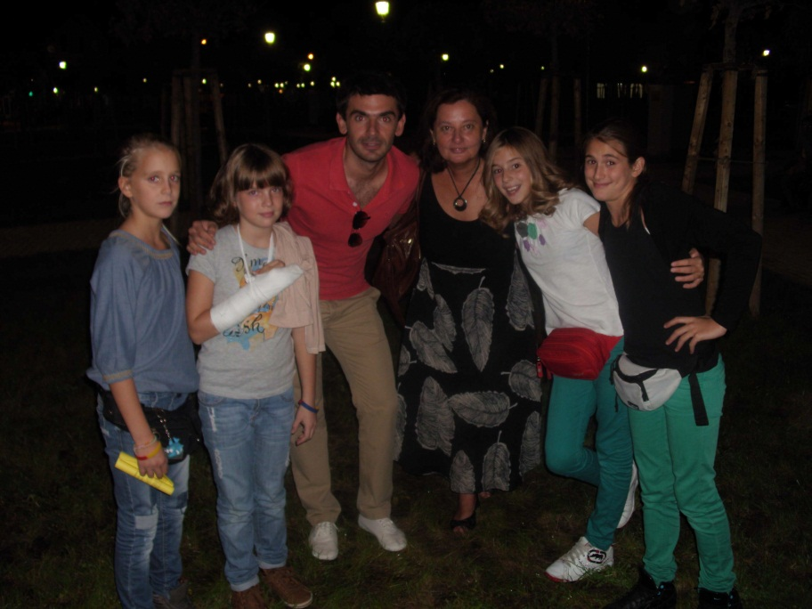
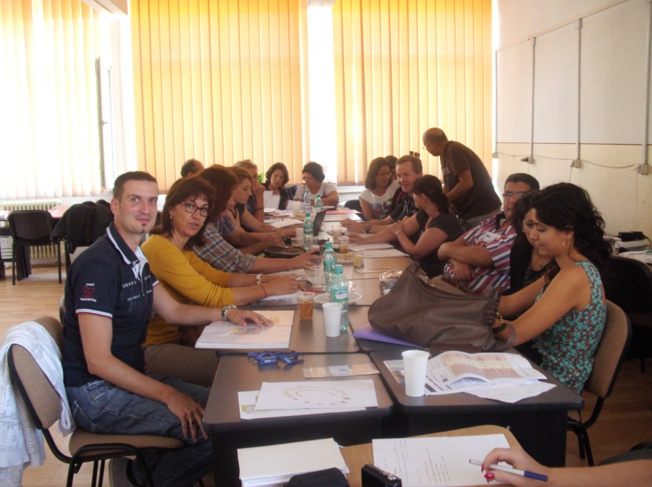
Radni sastanci u informatičkoj učionici. Ovdje smo predstavili svoju školu, grad i zemlju. Najrječitiji je bio Marin. (Sve je bilo dobro dok nas nisu pozvali na hitnu intervenciju?)

Slide 18
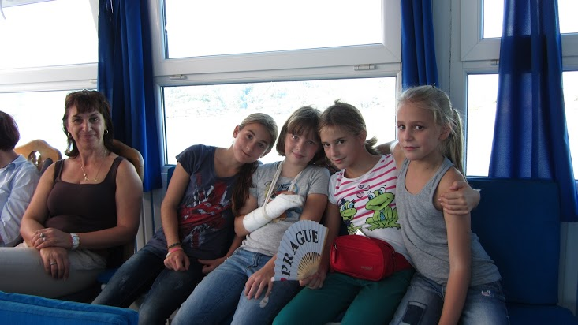
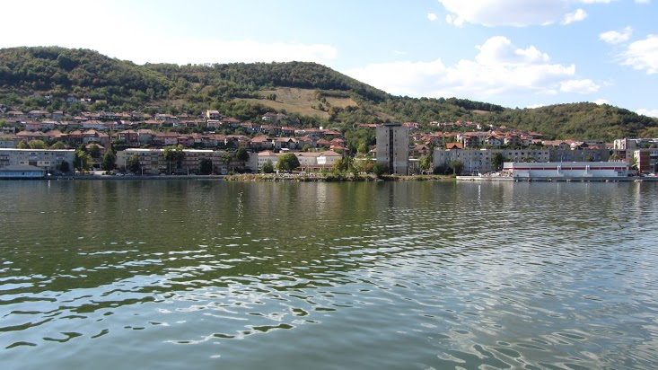
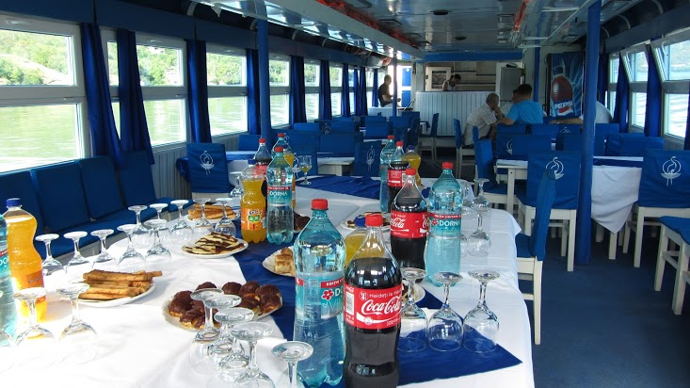
Naše su djevojke bile zapažene.
Izlet brodićem po Dunavu.
I ovdje je bila fina hrana: kolači.

Slide 19
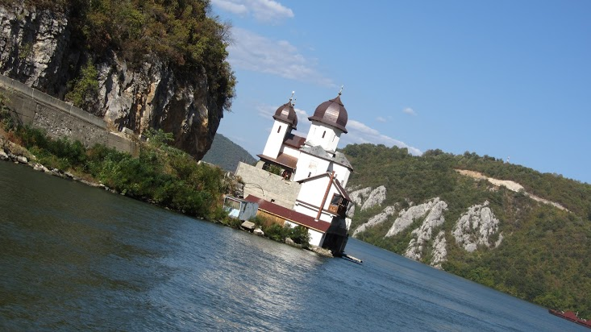
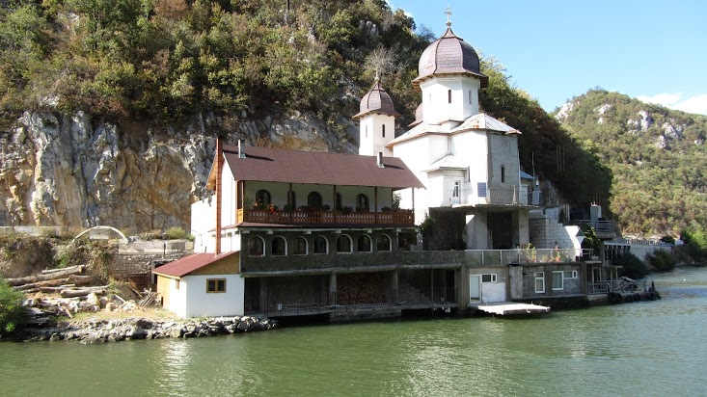
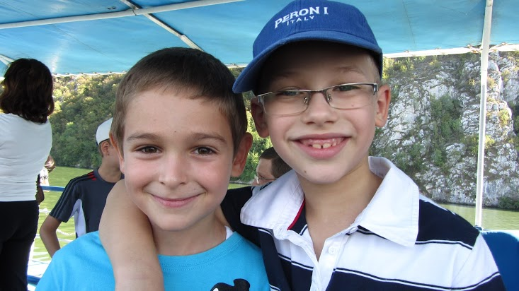

Slide 20
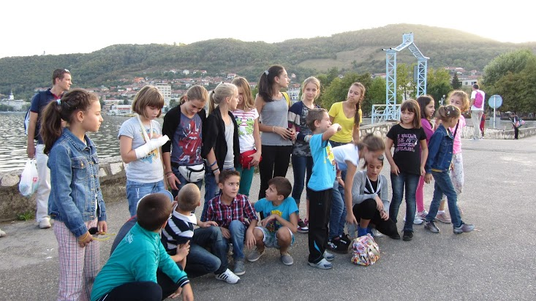
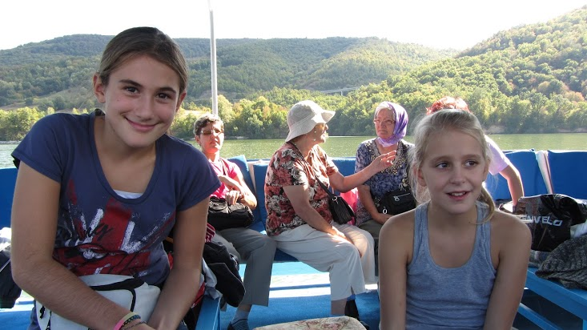
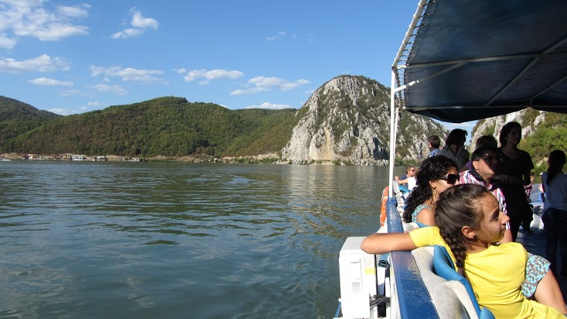
Lice uklesano u stijeni: Decebal Rex.

Slide 21
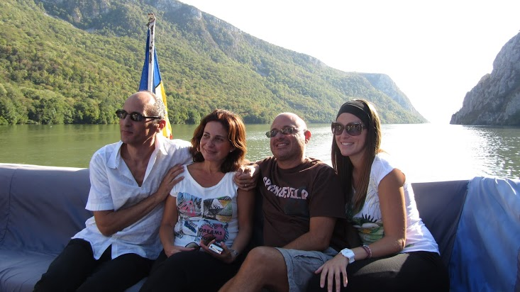
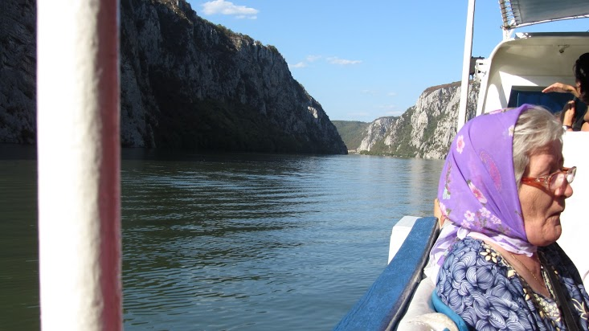
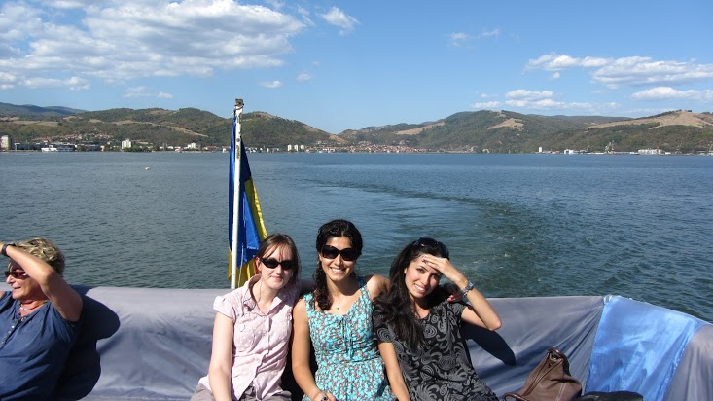
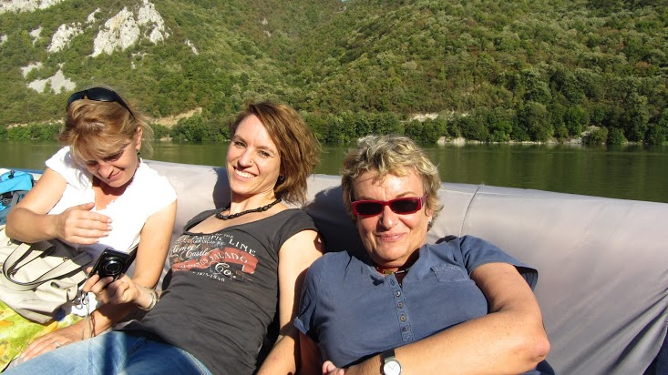

Slide 22
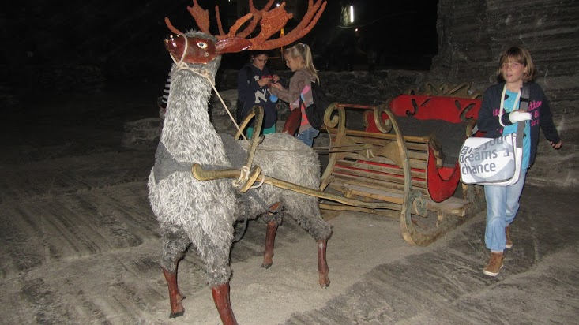
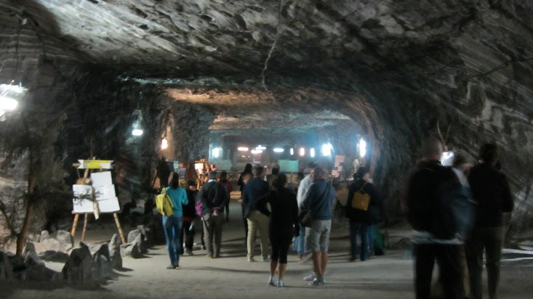
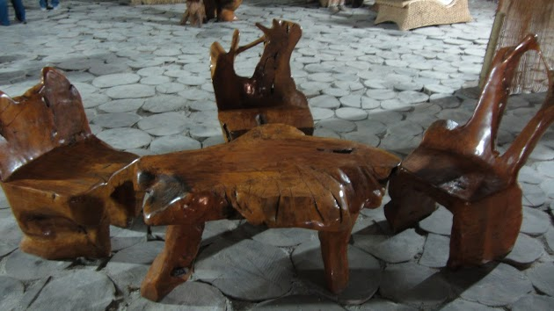
Rudnik soli: Salina Ocnele Mari. U rudniku smo kupili sol kojom možete posoliti ručak u školskoj kuhinji.

Slide 23
Grad prepun parkova i zelenila…

Slide 24
Profesori Comenius tima

Slide 25
Završna večera i torta …

